Slide 1
お金のソムリエ協会会員様向け
いますぐネットビジネスで
妻社長になる方法
2019年3月23日(日) 14時～18時
一般社団法人日本おうちワーク協会代表理事 上浦有賀

Slide 2
本日のセミナーのGOAL
インターネットビジネスの稼ぎ方を理解する
アフィリエイト・Youtube・情報発信の成功事例を理解する

Slide 3

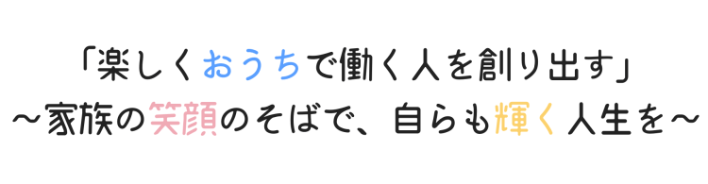
一般社団法人日本おうちワーク協会
一般社団法人おうちワーク協会は家族のそばで「おうち」で働くという選択肢を広め、子育てや介護など制約のある人も自立し、イキイキと輝ける社会の発展に貢献します

Slide 4

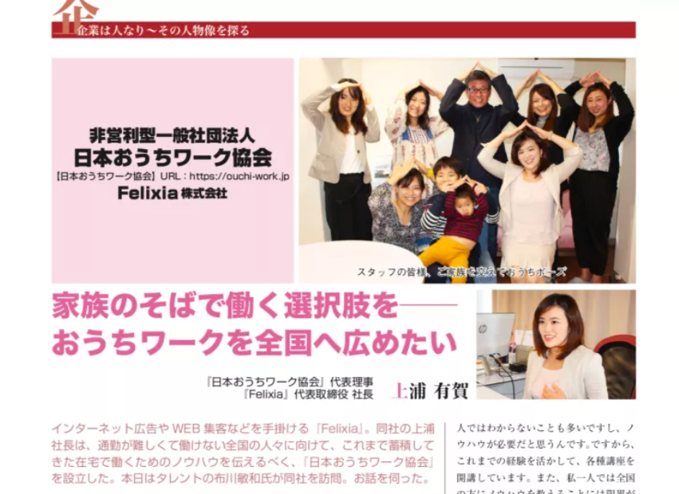

雑誌掲載
月間MASTERS 2019年2月号掲載

Slide 5

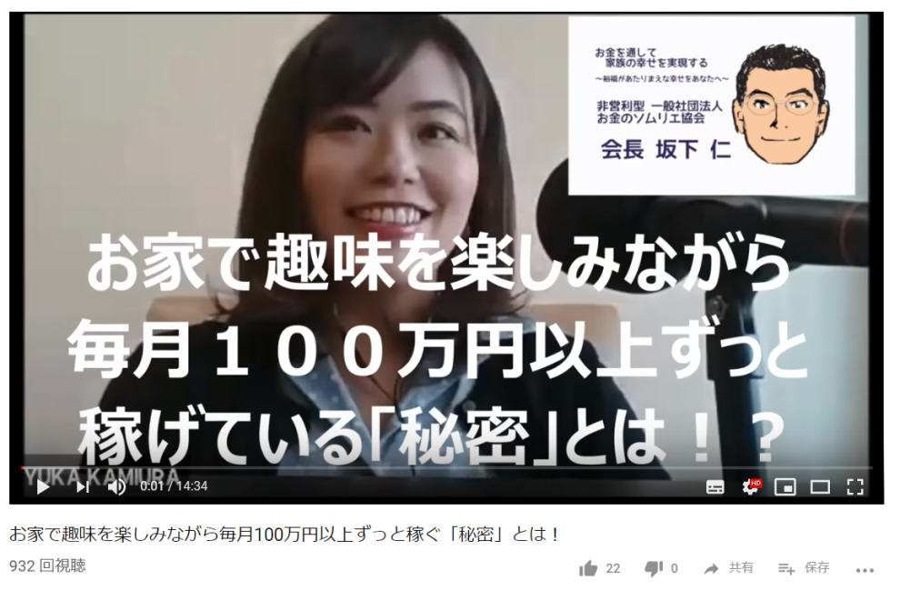
お金のソムリエ協会代表理事
坂下仁さん著
妻社長の実例として掲載頂きました！

Slide 6
本日のメンバー紹介

Slide 7

代表理事 かみうらゆか
（ブログ）
↓
副理事
新井かおり
ニャーン⇒
（Youtube）
副理事
前田千鶴
←チロさん
（情報発信）

Slide 9
一般社団法人日本おうちワーク協会代表理事
かみうらゆか
上浦有賀
～ブログアフィリエイトはお任せ！～

Slide 10

代表理事自己紹介
上浦 有賀（かみうらゆか）
家族構成：夫と５歳（年中）の女の子と関東の田舎に在住
愛知県名古屋市出身（愛知県立旭丘高等学校卒業）
2008年 神戸大学大学院理学修士卒。
日本IBM株式会社入社。ソフトウェア製品お客様担当営業5年
2014年1月 長女出産
2014年10月 育休中に、原因不明で足が悪くなる
2016年1月 首都圏への通勤が伴う会社復帰を諦め「ブログアフィリエイト」というインターネットで自宅で収入が得らえる方法に出会う

Slide 11
ブログアフィリエイトの実績
2016年1月 ブログをはじめる
2016年4月 ブログ収益が約10万円
2016年8月 ブログ収益110万円
2017年5月 法人化する（アフィリエイト報酬月300万円前後）
⇒妻社長になる！ママ社長ポリシー「働くのは平日９－１７時だけ！」
2017年11月 アフィリエイト報酬 単月500万円達成

Slide 12

ブログ指導実績
・クライアント月収
100万円以上 3名
50万円以上 3名
30万円以上 5名
10万円以上 他多数
・指導生徒の報酬平均
ブログ月収 10万円以上 80％以上
ブログで稼ぎたい人向けの情報発信（メルマガ2000人、LINE1000人、Twitter3400人）をする中、ブログでの稼ぎ方を教えてほしい声を無数にいただく。
自分のように「制約」があって外で働きたくても働けない人に、自宅で仕事ができる選択肢を広めたい 👉自分1人で行うのではなく、理念に共感してくれる仲間と一緒に広めていきたい。
⇒ 2018年12月25日 非営利型一般社団法人日本おうちワーク協会設立

Slide 13
ブログ実践者の成功事例

Slide 14

実績者のストーリー（杉山講師の場合）
【月収10万円までの道のり】
期間：4ヶ月
総記事数：110記事
 | 記事数 | PV | 収益
1ヶ月目 | 45 | 0~100PV | ¥554
2ヶ月目 | 32 | 30~ 1500PV | ¥4,031
3ヶ月目 | 22 | 1500~ 15000PV | ¥55,388
4ヶ月目 | 11 | 11,000~ 25,000PV | ¥138,161
普段出会えない人たち(違う世代、職業、場所)と出会えた
(ｃ)2018 一般社団法人日本おうちワーク協会

Slide 15
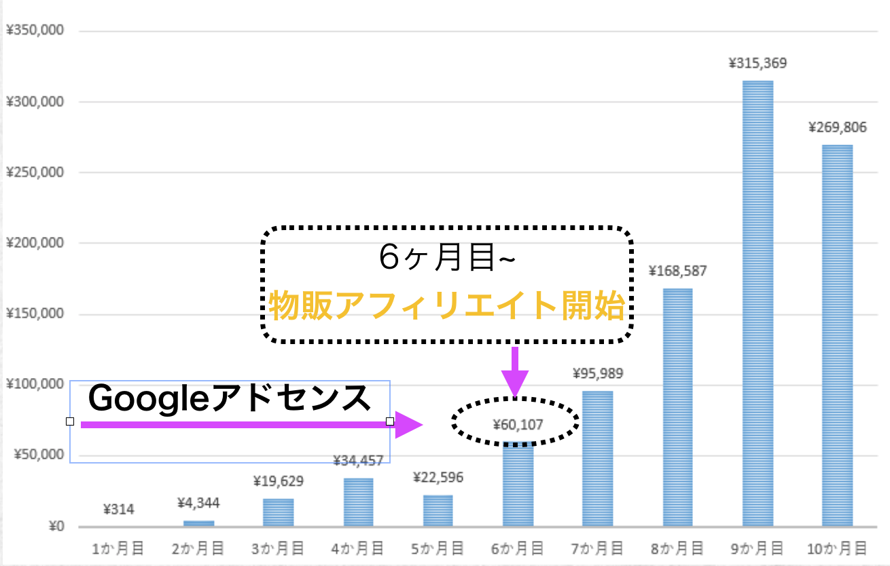
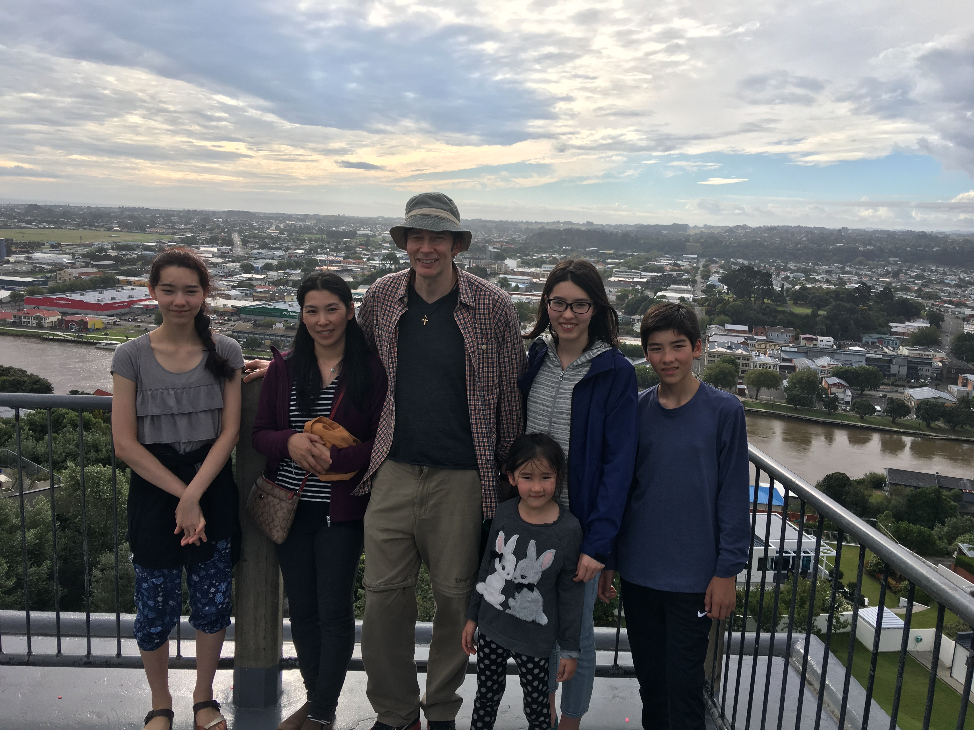
実績者のストーリー（後藤講師の場合）
3か月目で月収1.9万円達成！9か月目で月収31万円達成
毎日必ず1日3記事を書かさず継続！
子供の学費を自分で稼げるようになりました！

Slide 16
実績者のストーリー（辻講師の場合）
5か月目で1.8万円達成！9か月目で月収22万円達成！
無料ブログからWordpressに移行してから報酬額UP！
仕人間関係に悩む
仕事を辞められました！
Seesaaでドラマサイト
ワードプレスで
ドラマサイト

Slide 17
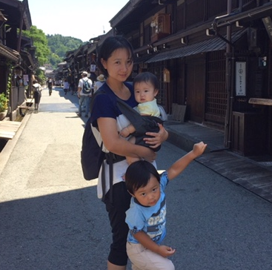
実績者のストーリー（古川講師の場合）
3か月目
月収2万7千円
6か月目
月収33万円達成！
自宅で子育てしながら仕事ができるようになりました！

Slide 18
はじめての
ブログアフィリエイト

Slide 19
妻社長にブログアフィリエイトがおすすめな理由
パソコンとインターネットがあれば、個人（主婦・副業）でも初期費用をかけず・リスクなしで開始することができる
時間と場所を選ばずに自分で働く時間をコントロールすることができる
趣味や特技、得意なことがなくても始めることができる
WEB広告市場が成長市場
ブログはWEB上の資産にすることができる
WEB制作、WEBマーケティング、WEB集客のスキルを身に着けることができる

Slide 20
アフィリエイトとは？

Slide 21



アフィリエイト（WEB広告）とは？
企業の広告を個人のブログなどに掲載し紹介すること
企業から紹介料を受け取る
（企業＝「Amazon」「楽天」「Google」などの大企業も参入）
個人の「WEB上の広告代理店」のイメージ
ブログを始める＝社長になる

Slide 22
WEB広告の種類
広告の種類 | 主な広告 | 特徴
クリック報酬型 | Googleアドセンス | ブログの記事下やサイドバーに広告を掲載し、読者がクリックすることで報酬が発生する。
インプレッション報酬型 | YouTube広告 | 広告が表示されるだけで、クリックされなくても報酬が発生する。
成果報酬型 | ASP、 楽天アフィリエイト、Amazonアソシエイト | 紹介した商品がブログを経由して購入されると、商品価格の一部が紹介料として発生する。
（応用編） 自社ブログの運営 | 自社製品やサービスの販売 | 自社のサービスや商品を扱う ライバルが少ない

Slide 23
世の中
WEB広告がいっぱい！

Slide 24
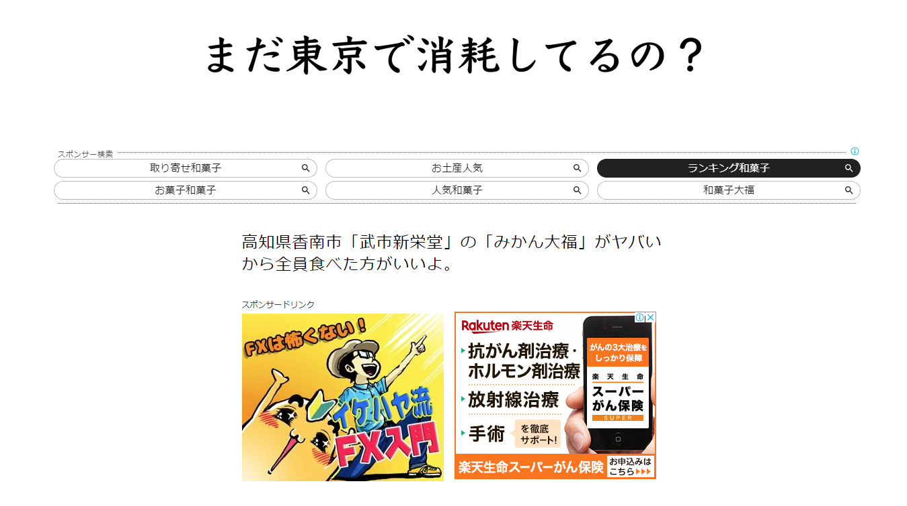
クリック報酬型
Googleアドセンス
（クリック報酬型）
イケダハヤトさん
http://www.ikedahayato.com/

Slide 25
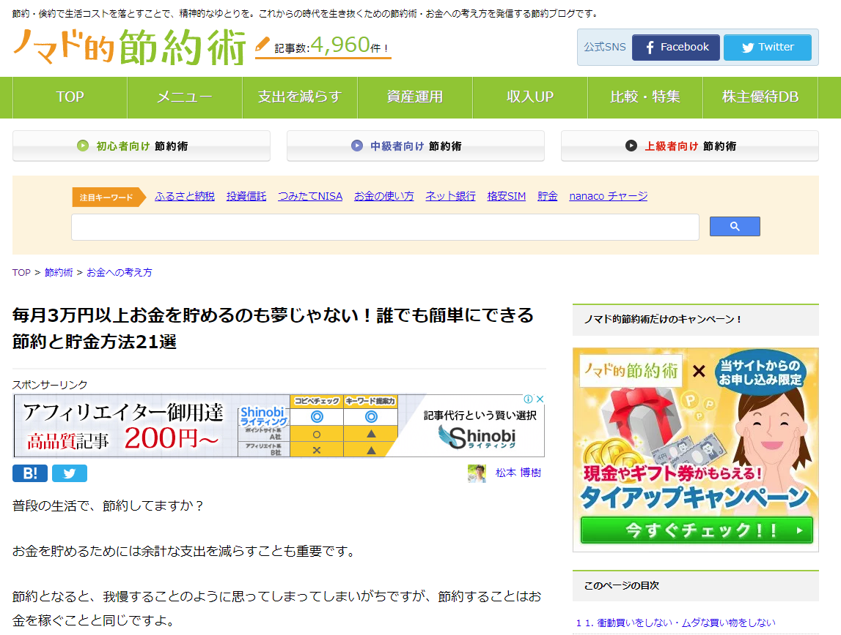
クリック報酬型
Googleアドセンス
（クリック報酬型）
ノマド的節約術
https://nomad-saving.com

Slide 26
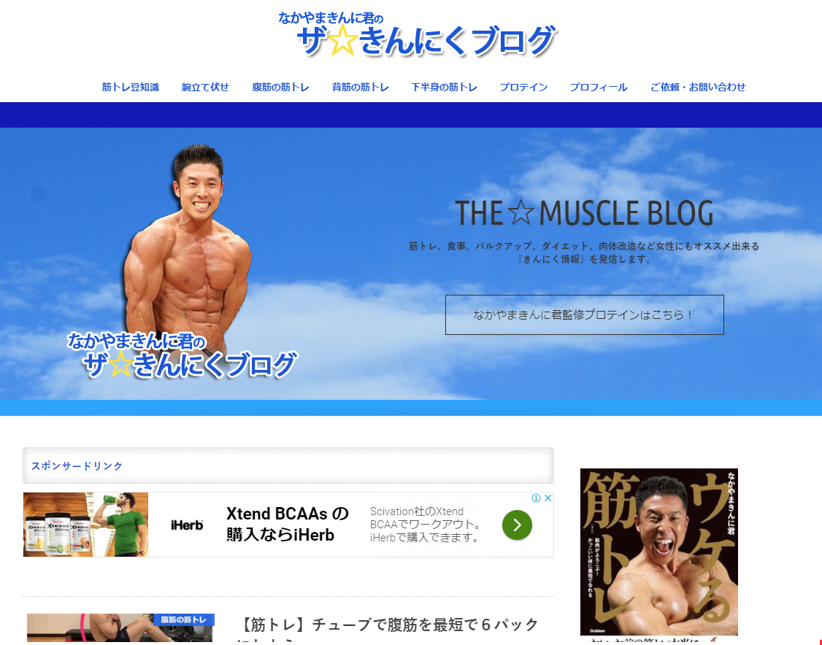
クリック報酬型
自社商品の広告
Googleアドセンス
（クリック報酬型）
なかやまきんに君さん
http://なかやまきんに君.com/

Slide 27
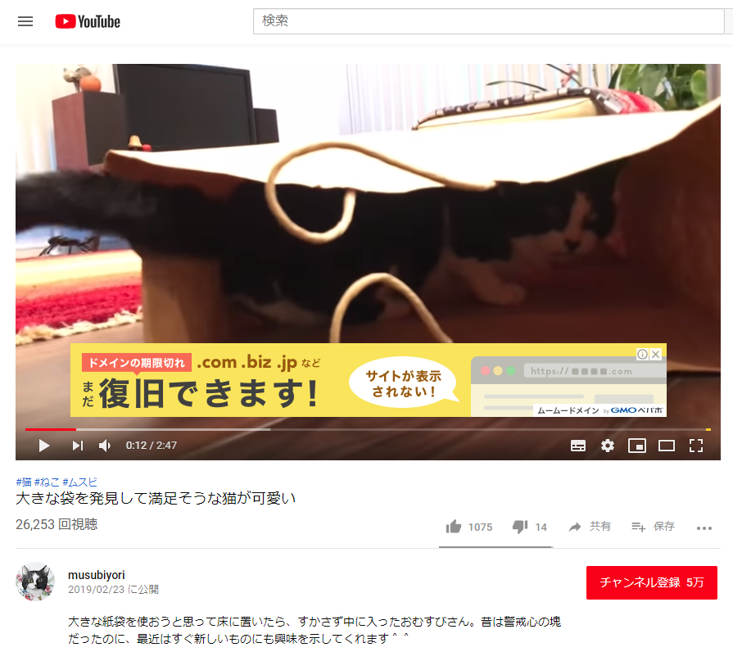
クリック報酬型
Googleアドセンス
（クリック報酬型）
Musubiyori（YouTubeチャンネル）
日本おうちワーク協会新井理事
なかやまきんに君さん
http://なかやまきんに君.com/

Slide 28
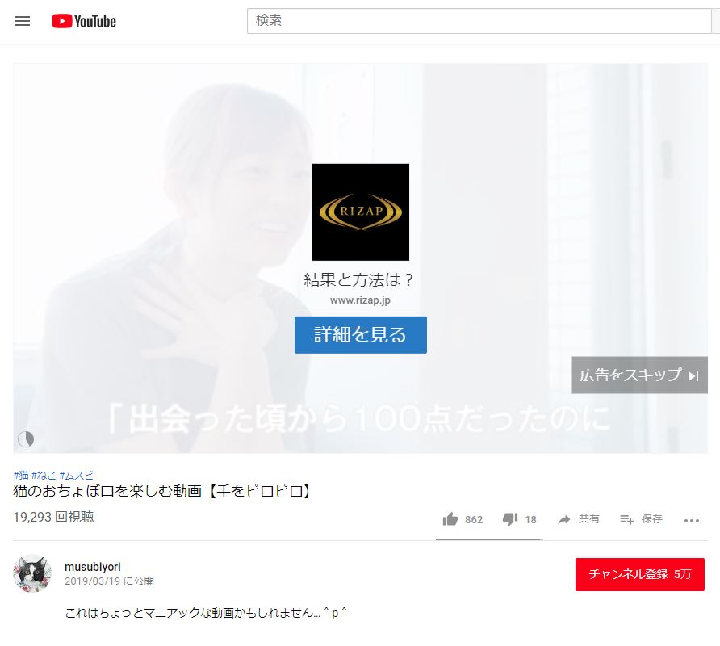
インプレッション報酬型
Googleアドセンス
インプレッション報酬型
Musubiyori（YouTubeチャンネル）
日本おうちワーク協会新井理事

Slide 29

インプレッション報酬型
Googleアドセンス
インプレッション報酬型
HikakinTV（YouTubeチャンネル）

Slide 30
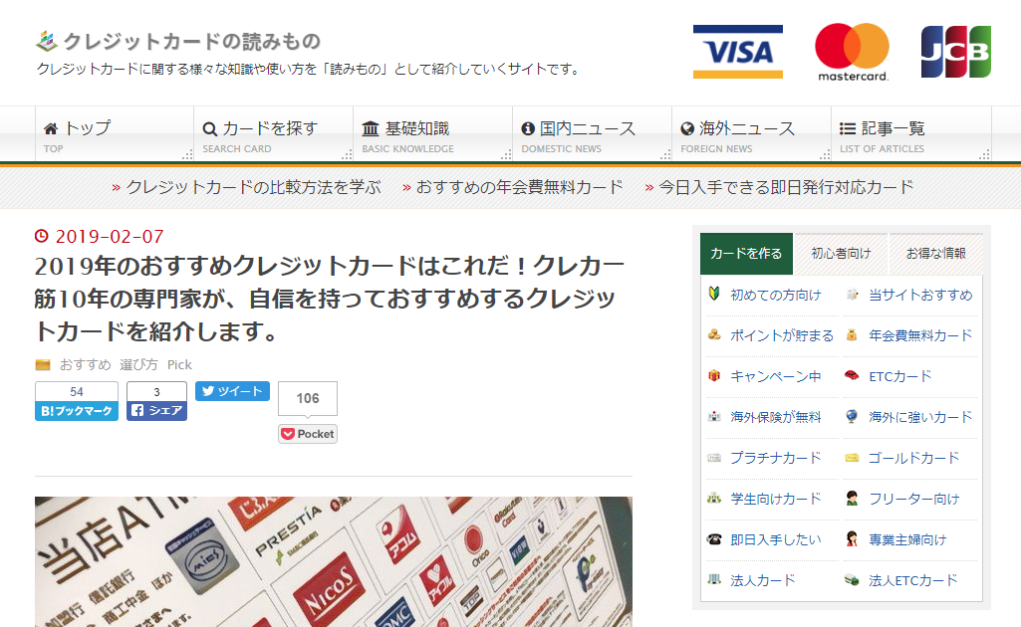
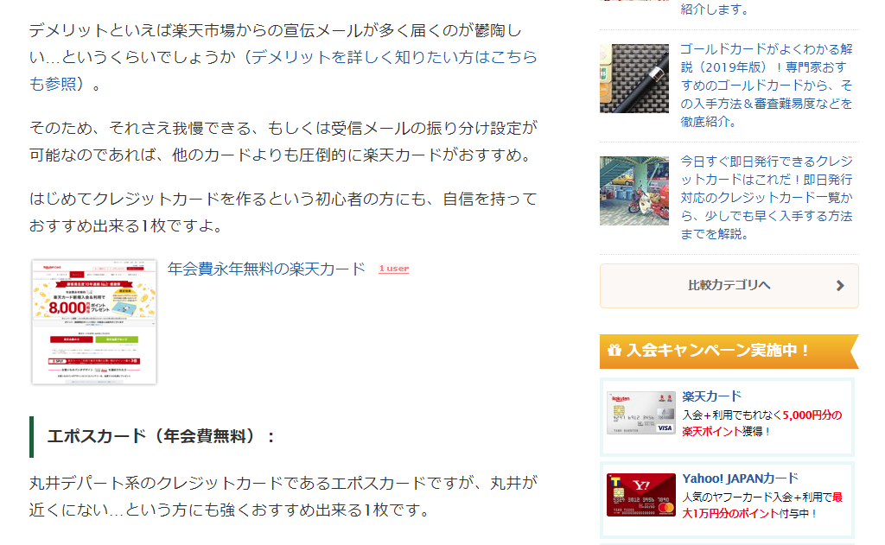
成果報酬型
楽天カード
成果報酬型
クレジットカードの読み物https://news.cardmics.com/
楽天カード
成果報酬型

Slide 31
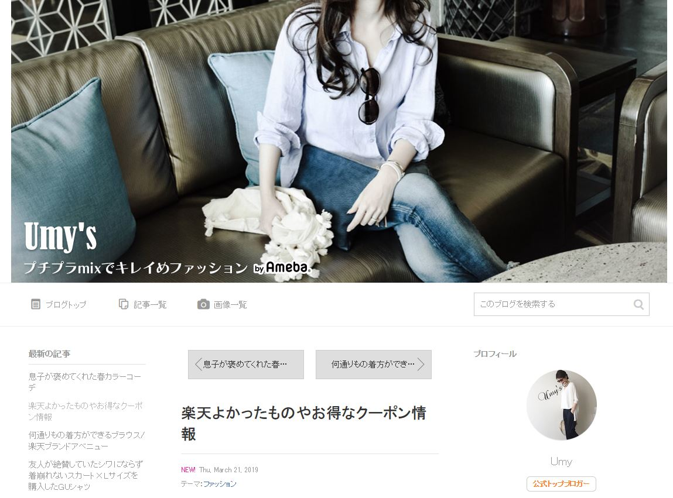
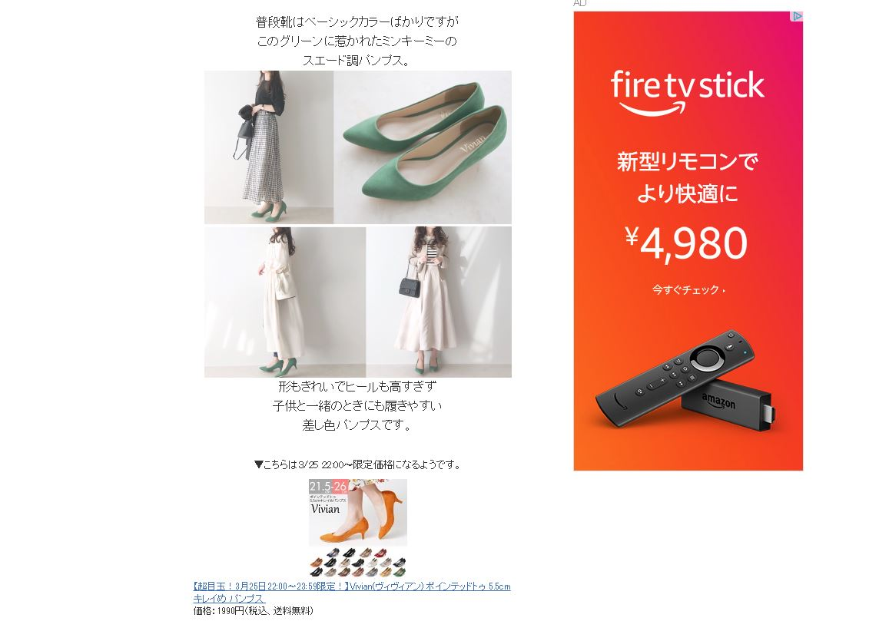
成果報酬型
Googleアドセンス
（クリック報酬型）
楽天アフィリエイト
成果報酬型
アメブロファッションランキング１位
https://ameblo.jp/yumy-shanghai/

Slide 32
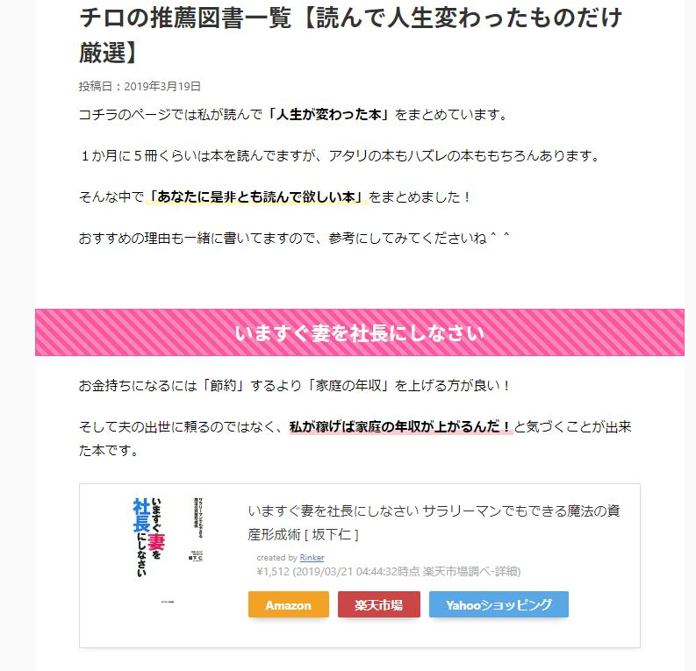
成果報酬型
Amazonアソシエイト
（成果報酬型）
楽天アフィリエイト
（成果報酬型）
Yahoo！ショッピングアフィリエイト
（成果報酬型）
日本おうちワーク協会前田副理事ブログ

Slide 33
WEB広告業界について

Slide 34
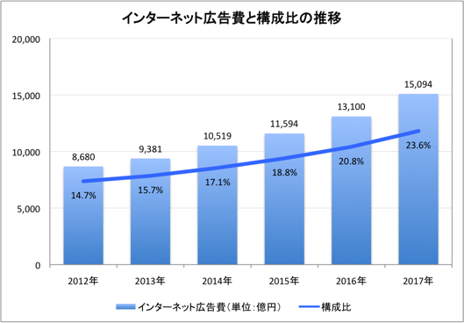
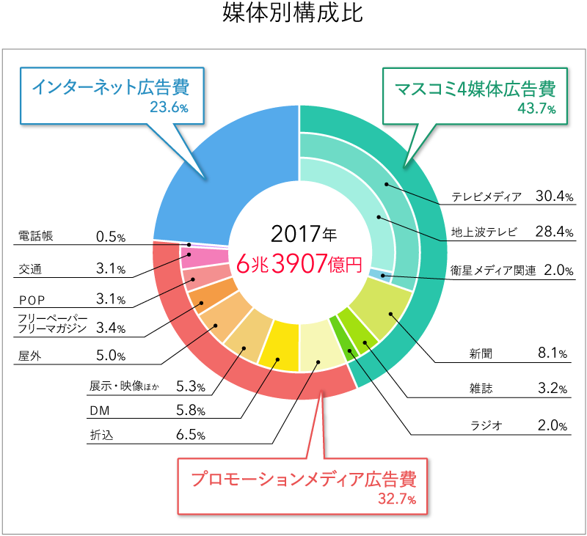
WEB広告業界はまだまだ成長市場
インターネット広告費
前年比15.2％増
出典：電通「2017年 日本の広告費」より抜粋

Slide 35
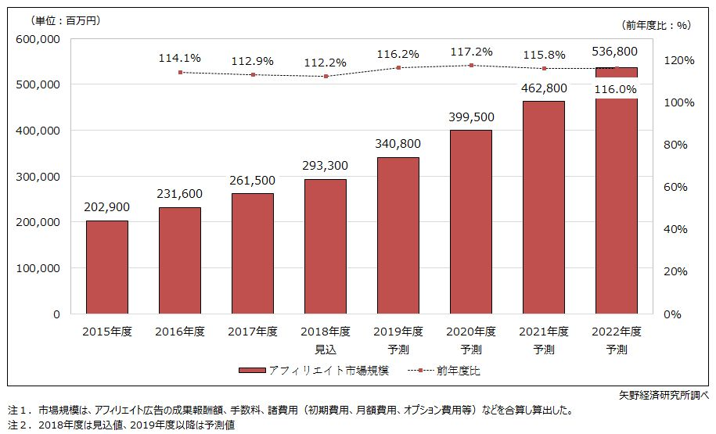
アフィリエイトも前年比12％以上の成長市場
2018年度
市場規模3000億円見込み
アフィリエイト市場2022年まで約5300億円規模へ
出典：矢野経済研究所
https://www.yano.co.jp/press-release/show/press_id/2055

Slide 36
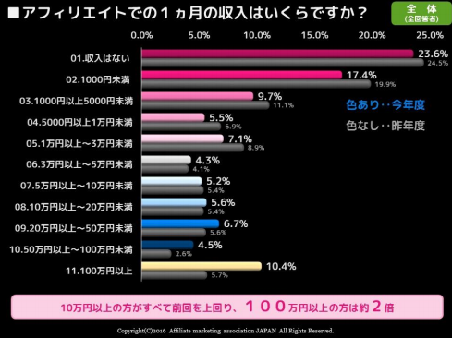
アフィリエイトへ取り組み者の平均月収
5000円以下 50.7％に増加
100万円以上 10.4％に増加
出典：アフィリエイトマーケティング協会調べ

Slide 37
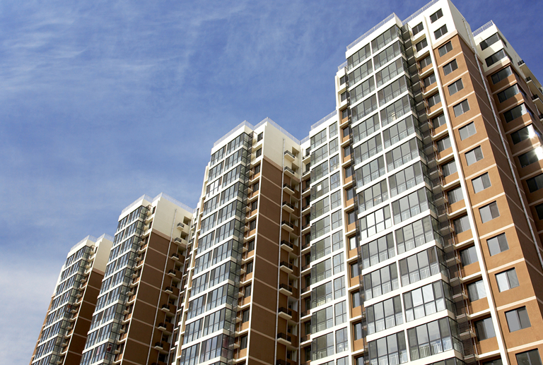

初期投資が低コストではじめられる
リスクがほぼなく、リターンが大きい。不動産のように売却も可能。

Slide 38
ブログを仕事にする
3つのステップ

Slide 39
ブログを仕事にする3つのステップ
STEP1
ブログを自分で立ち上げる
STEP2
WEB広告をブログに貼る
STEP3
アクセスが集まる記事を書く

Slide 40

ブログを仕事にする3つのステップ
STEP1
ブログを自分で立ち上げる
STEP2
WEB広告をブログに貼る
STEP3
アクセスが集まる記事を書く

Slide 41

STEP1 ブログを自分で立ち上げる
独自ドメイン取得(年間100円～）https://の自分のアドレス！
レンタルサーバー（月1000円～）を契約
Wordpressをインストールし、自分だけのブログを立ち上げる
Web 上の31%のサイトが WordPress を利用、世界で6000万人以上の利用者
WordPress のご紹介
WordPress は美しいサイトやブログ、アプリを作るためのオープンソース
ソフトウェアです。

Slide 42
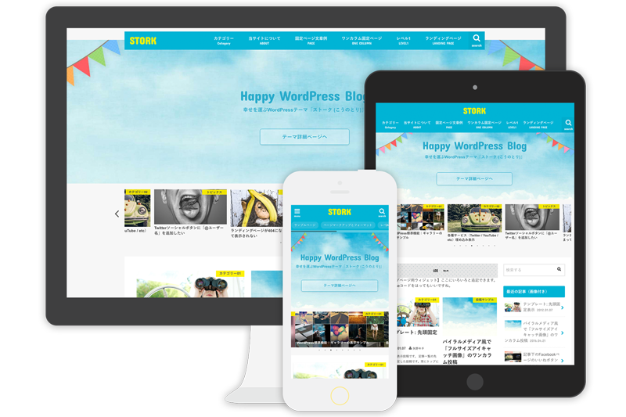
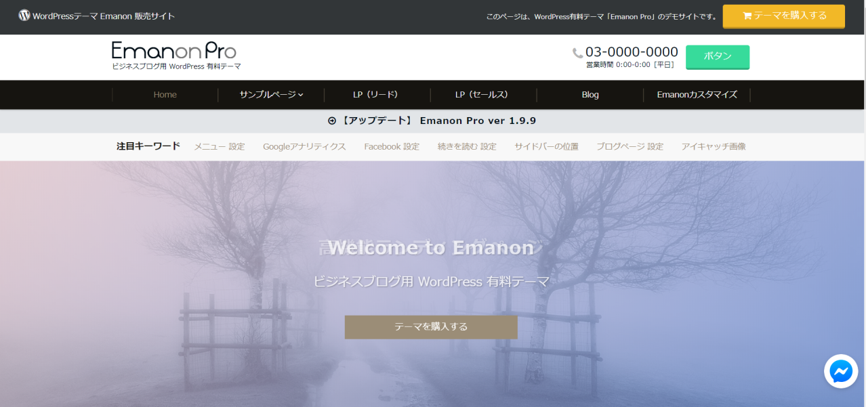
ワードプレスは「テーマテンプレート」買うと
すぐにキレイなサイトができあがる！

Slide 43
なぜ、アメブロなどの無料ブログではダメなの？
有料ブログ | 無料ブログ （アメブロ、はてぶ、Livedoorブログなど）
有料 （ドメイン費100円～、サーバー費1000円～） | 無料
所有権は自分 | 所有権はブログ運営会社 ブログ削除、メンテナンス停止、サービス終了
広告収入可能 | 広告収入利用不可や ブログ運営会社の広告収入となる
Googleアドセンスの審査合格可能 | Googleアドセンスの審査の申請ができない
検索結果の上位表示に有利 | 検索結果上位表示に不利
カスタマイズ性高く、使いやすい | カスタマイズ性が低く、使いづらい

Slide 44
ブログを仕事にする3つのステップ
STEP1
ブログを自分で立ち上げる
STEP2
WEB広告をブログに貼る
STEP3
アクセスが集まる記事を書く

Slide 45
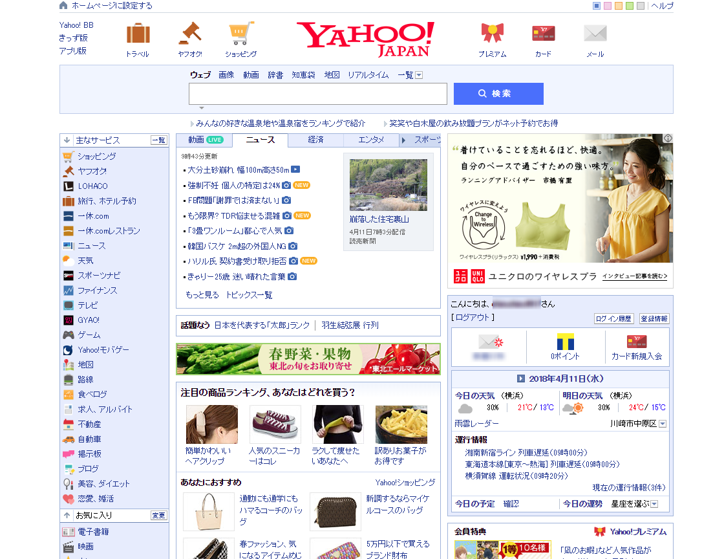
普段よく見る
Yahoo！のページにも
WEB広告！

Slide 46
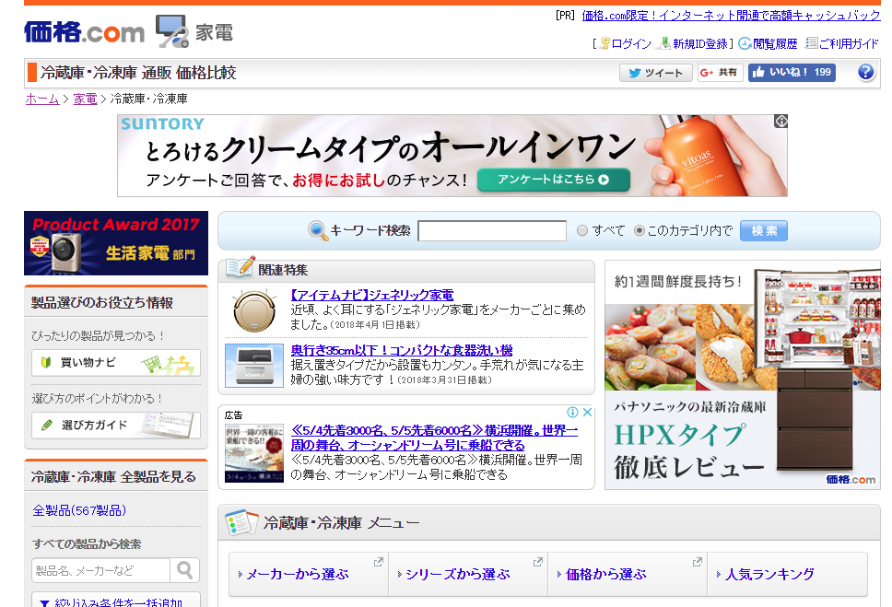
「価格ドットコム」
等の大手サイトにも
WEB広告！

Slide 47
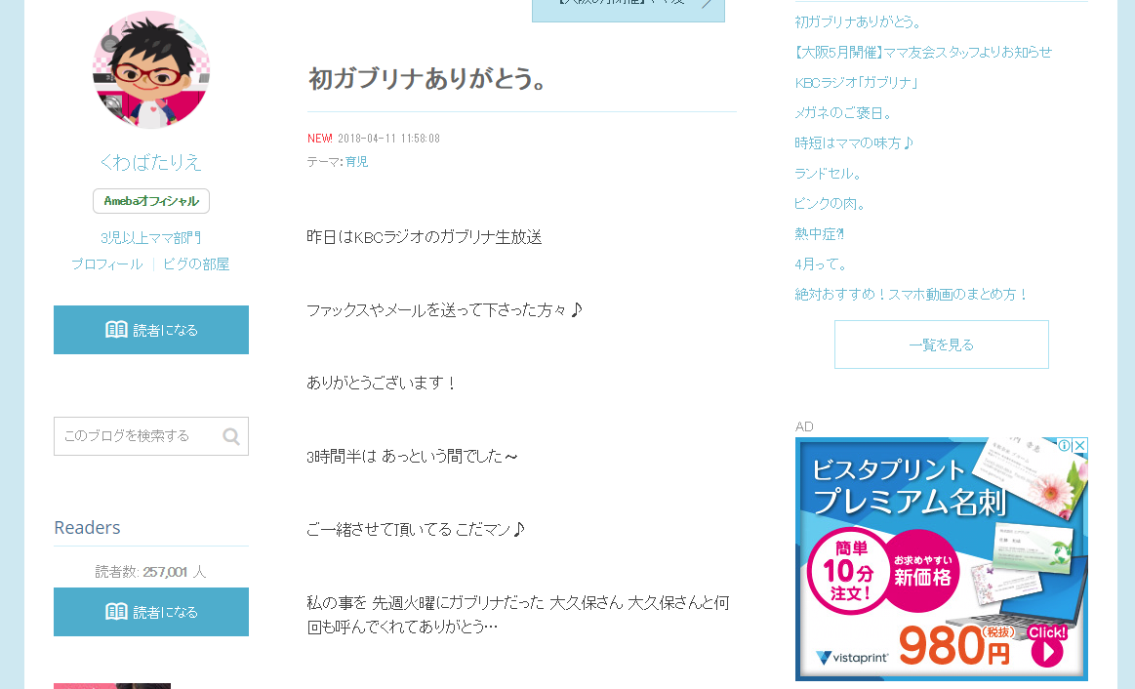
有名ママタレント
のブログにも
WEB広告！

Slide 48
WEB広告の種類
広告の種類 | 主な広告 | 特徴
クリック報酬型 | Googleアドセンス | ブログの記事下やサイドバーに広告を掲載し、読者がクリックすることで報酬が発生する。
インプレッション報酬型 | YouTube広告 | 広告が表示されるだけで、クリックされなくても報酬が発生する。
成果報酬型 | ASP、 楽天アフィリエイト、Amazonアソシエイト | 紹介した商品がブログを経由して購入されると、商品価格の一部が紹介料として発生する。
（応用編） 自社ブログの運営 | 自社製品やサービスの販売 | 自社のサービスや商品を扱う ライバルが少ない

Slide 49
Googleが初心者におすすめな３つの理由
Google社が広告を自動で掲載してくれるので管理が楽
（コードを１つ張り付けるだけで勝手に広告がでる）
アクセスを集めるだけでブログを収益化することができる
（成功報酬型広告は購入が必要になる）
個人ブログでも収益化しやすく、報酬発生が早い
（サイトアフィリエイトは法人や企業がライバルになりやすい）

Slide 50






Googleアドセンスの仕組み
あなたのブログ
検索
広告
管理
WEB広告がクリックされるだけで報酬が発生！

Slide 51
ブログを仕事にする3つのステップ
STEP1
ブログを自分で立ち上げる
STEP2
WEB広告をブログに貼る
STEP3
アクセスが集まる記事を書く

Slide 52
「アクセスが集まる記事を書く」
＝Googleなどの検索エンジンからの
訪問者を沢山ブログに集める

Slide 53
どうしてブログで収益化できるの？
あなたのブログ
検索
広告
管理
WEB広告がクリックされるだけで報酬が発生！

Slide 54




どうしてブログで収益化できるの？
Googleは広告主企業からの
広告収入でビジネスが
成り立つ
広告費
広告
管理

Slide 55
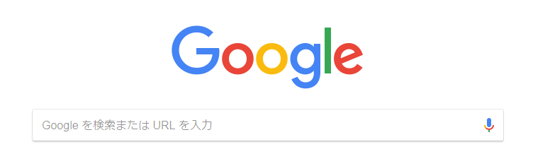
どうしてブログで収益化できるの？
検索
ユーザーは「疑問」を解決したくて
キーワードで検索する

Slide 56
どうしてブログで収益化できるの？
あなたのブログ
ユーザーの知りたい情報を提供することで
広告収入が得られる
広告

Slide 57
「アクセスが集まる記事を書く」
＝Googleなどの検索エンジンからの
訪問者を沢山ブログに集める

Slide 58
ブログを仕事にする3つのステップ
STEP1
ブログを自分で立ち上げる
STEP2
WEB広告をブログに貼る
STEP3
アクセスが集まる記事を書く

Slide 59
STEP３：アクセスが集まる記事を書く
STEP3
アクセスが集まる記事を書く
STEP3－1. ブログの記事のネタ選び（需要＞供給）
STEP3－2. キーワード選定とタイトル付け
STEP3－3. アクセスを集める為のライティング

Slide 60

STEP3－1. ブログの記事のネタ選び（需要＞供給）
Q1.問題です。
この人は誰？

Slide 61
STEP3－1. ブログの記事のネタ選び（需要＞供給）
Q2.では、
彼（彼女？）の
本名は？

Slide 62
STEP3－1. ブログの記事のネタ選び（需要＞供給）
Q2.では、
彼（彼女？）の本名は？
A.松井貴博
（まついたかひろ）

Slide 63
STEP3－1. ブログの記事のネタ選び（需要＞供給）
人が気になることを
見つける能力
需要＞供給の差

Slide 64
STEP3－1. ブログの記事のネタ選び（需要＞供給）
人が検索しそうなことを書くのがポイント
1.注目されている有名人
2.突然話題になった人
3.ドラマやテレビ番組を見て、気になったこと
4.季節で気になること
5.地域のイベント・お祭り・マラソン大会など
6.コンプレックス系の悩みの記事

Slide 65
STEP3－1. ブログの記事のネタ選び（需要＞供給）
人が検索しそうなことを書くのがポイント
ＤＡ ＰＵＭＰが「U.S.A」で再ブレイク
IZONE*（日韓合同アイドル）
朝ドラマの感想ネタバレ
東京のお花見2019年のおすすめと料金比較
花火大会の穴場スポット、混雑状況2019
簡単にできるダイエット方法

Slide 66


STEP3－2. キーワード選定とタイトル付け
3月24日今日ははじめてのブログアフィリエイト
セミナーに参加した
在宅ワーク×主婦ならブログがおすすめな3つの理由

Slide 67
STEP3－2. キーワード選定とタイトル付け
日付や意味のないキーワード
例）１月１日元旦は初詣に行きました
例）弊社のサービスのおすすめポイント
検索する人が使用しそうなキーワードを入れる
例）名古屋市で元旦初詣デートにおすすめな神社5選！
例）柏駅でおすすめのラーメン店５選！

Slide 68

STEP3－3. アクセスを集める為のライティング
検索ユーザーの意図を満足させる内容を書く
関連キーワード、サジェストキーワードを網羅する形で書く
「在宅ワーク」とYahooで検索すると以下のような関連キーワードがでてきます！

Slide 69
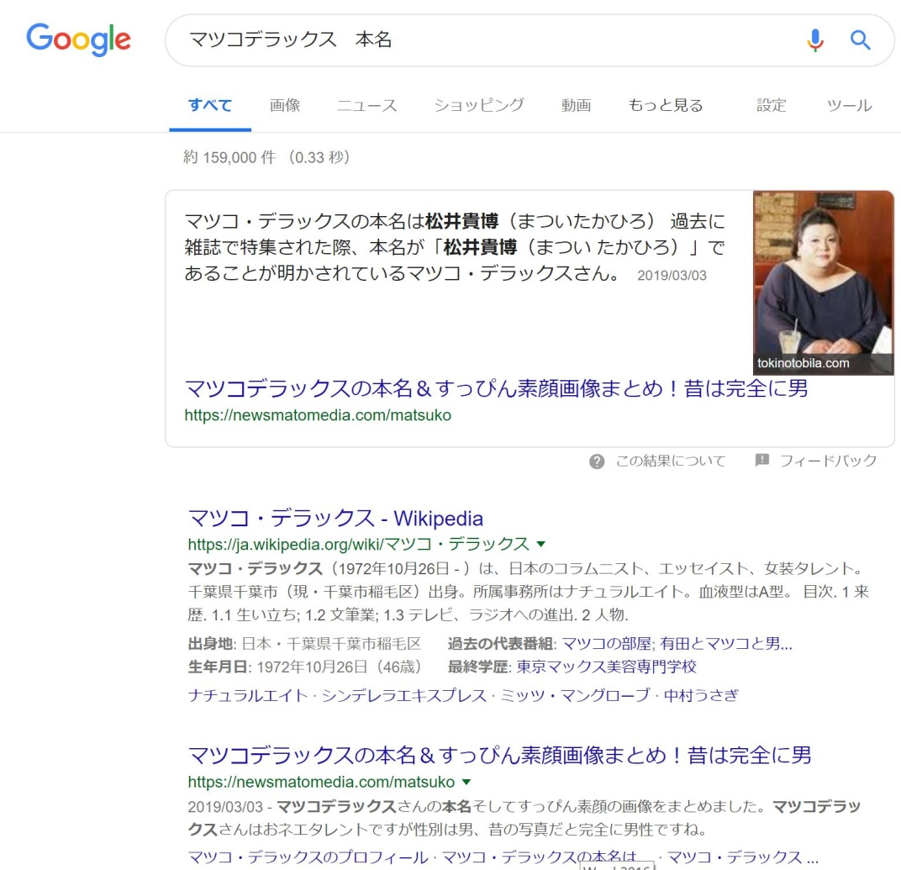
アクセス
＝上位表示！

Slide 70
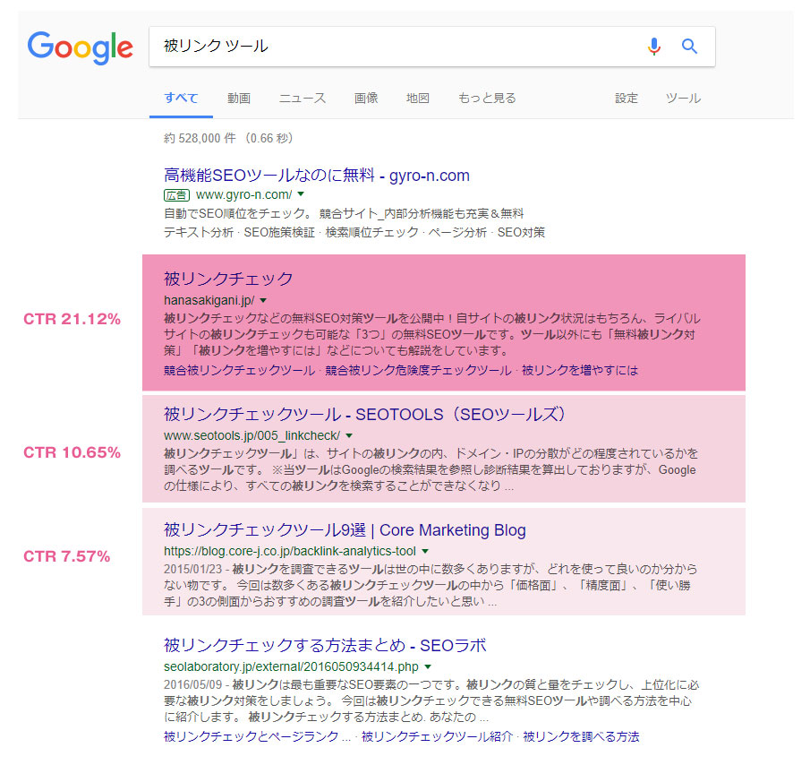
■2017年の検索順位別クリック率（ Internet Marketing Ninjas調べ）
━━━━━━━━━━━━━━━━━━
1位 ：21.12％
2位 ：10.65％
3位 ： 7.57％
4位 ： 4.66％
5位 ： 3.42％
6位 ： 2.56％
7位 ： 2.69％
8位 ： 1.74％
9位 ： 1.74％
10位： 1.64％
━━━━━━━━━━━━━━━━━━
検索順位によって
大きくクリック率が変わってくる！
出典： https://seopack.jp/seoblog/google_ctr_2017/

Slide 71
STEP３：アクセスが集まる記事を書く
STEP3
アクセスが集まる記事を書く
STEP3－1. ブログの記事のネタ選び（需要＞供給）
STEP3－2. キーワード選定とタイトル付け
STEP3－3. アクセスを集める為のライティング

Slide 72
ブログを仕事にする3つのステップ
STEP1
ブログを自分で立ち上げる
STEP2
WEB広告をブログに貼る
STEP3
アクセスが集まる記事を書く

Slide 73
ブログアフィリエイトで成功する条件
ブログを仕事にするのには、
地道な努力と積み重ねが必要です！
正しいノウハウと継続できる環境が大事！
だけど、しっかりと続けることで…

Slide 74
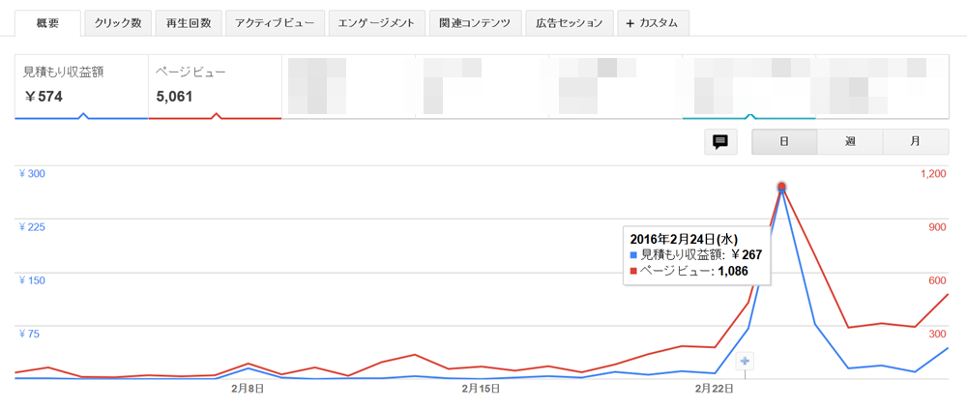
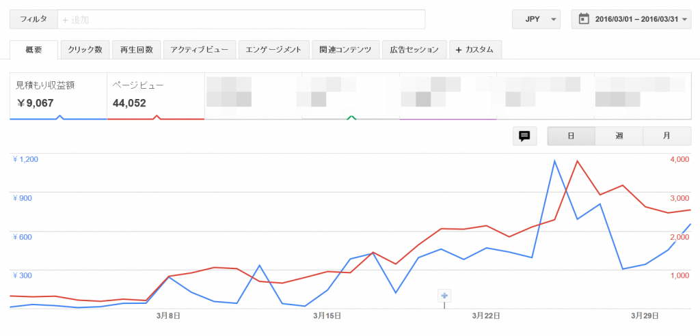
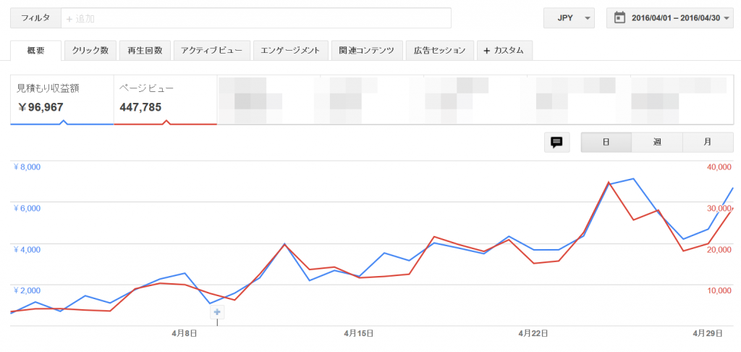
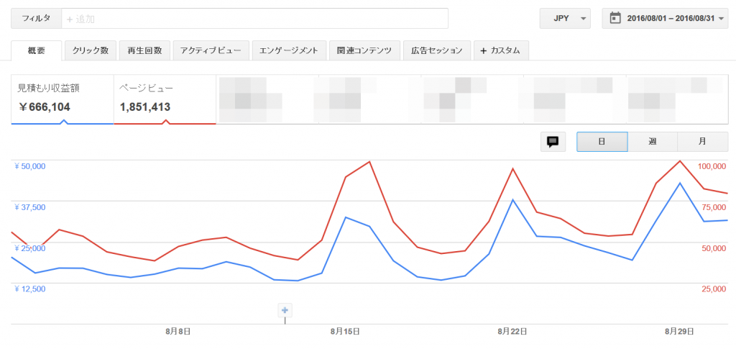

Slide 75
芸能人とドラマ特化ブログ（上浦理事のブログ）

Slide 76

実績者のストーリー（樋口講師の場合）
対面で習ったら1ヶ月目から月収2.6万円達成！
5か月目で月収33万円達成！
2人の子供の送迎をしっかりできる！
1ヶ月目 78記事 26,731円
2ヶ月目 133記事 22,424円
3ヶ月目 178記事 17,974円
4ヶ月目 230記事 113,254円
5ヶ月目 279記事 334,116円
パートではなくブログで稼ぐ
ことを選択！

Slide 77




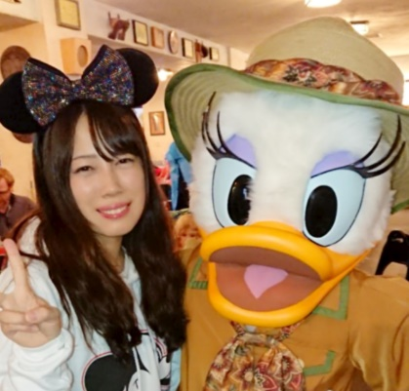
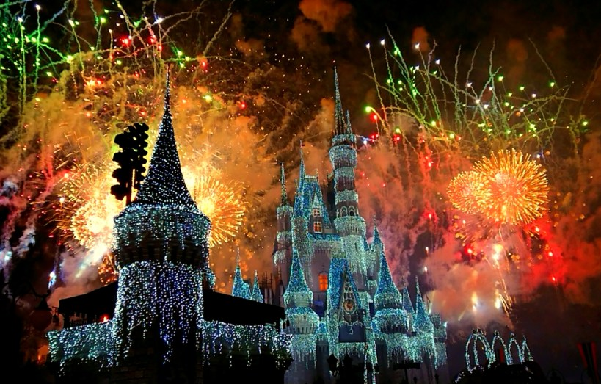
実績者のストーリー（大沼講師の場合）
3か月間の報酬グラフ
★始めて3ヶ月目で132万円を達成★
1ヶ月目は稼げるの？と半信半疑。
2ヶ月目は大きく伸びてやる気もUP!
3ヶ月目にトレンドネタで大爆発！
自宅で自力で稼げるんだ！と強く実感。
132万円！
1万円
12倍
132倍
アメリカのディズニーランドに行けました！
810円
2017.1
2017.2
2017.3

Slide 79
アクセスが集まるブログ
実演＆実例大公開！！

Slide 80
実演！アクセスが集まるブログの作り方
3－1. ブログの記事のネタ選び（需要＞供給）
3－2. キーワード選定とタイトル付け
3－3. 上位表示されるためのライティング
この２ステップを
実演します！

Slide 81
ネタ選び〜KW選定〜タイトル作成を実演
ネタ選び
（「今話題のネタは？」「地域のイベントは？」）
KW選定〜タイトル作成
（ライバルが少ないKWを選ぶ方法／タイトル作成）

Slide 82
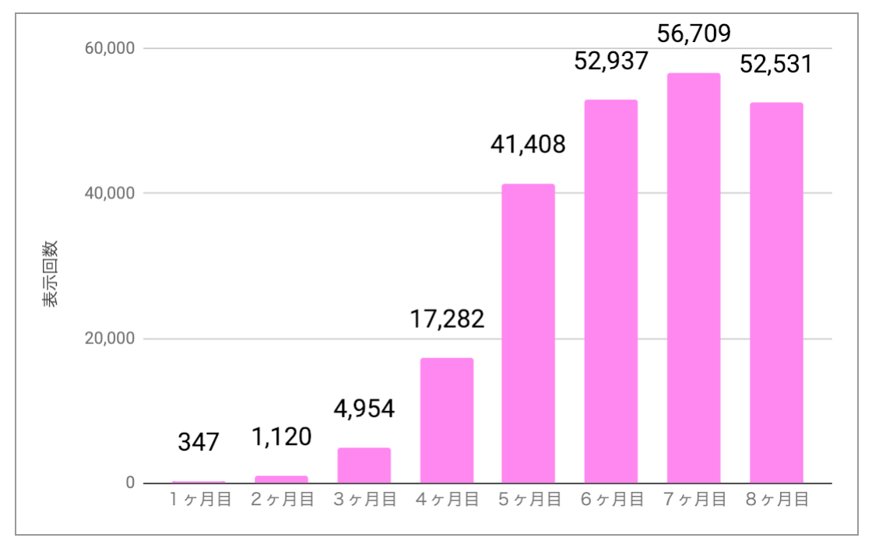
大公開！これが成功ブログの実例です①
テーマを絞って、穴場KWだけを狙って育てたブログ
7ヶ月目報酬
●データ
・8ヶ月間で合計113記事
・その後2〜3万円で安定
●更新の方針
  ・1記事3000文字以上
  ・ライバル検索10以下の キーワードを選ぶ
30,218円
21,195円
25,741円
17,215円
28
10
0
12
1
16記事
20
26
6,528円
1,407円

Slide 83
大公開！これが成功ブログの実例です②
生活に関するネタを取り扱うごちゃ混ぜブログの例
        https://chiepota.com/
月間最高報酬 205,000円
●更新の方針
・ライバルの弱い３語、４語キーワードを狙う
・1記事1600文字以上
●ブログデータ
  ・記事数：約700記事
  ・運用開始から2年4ヶ月
  ・安定的に月10〜15万円のアドセンス報酬
月間最高PV 410,000回

Slide 84
ブログで成功するための秘訣
必要なのは…
◇正しいノウハウ
◇継続できる環境

Slide 85
ブログアフィリエイトの
ありえないＲＯＩ

Slide 86
ブログはWEB上の不動産
初期投資が低コストではじめられる
リスクがほぼなく、リターンが大きい。不動産のように売却も可能。
※副業で忙しい方には、
外注ライターを雇ってサイトを育てる方法もありマス

Slide 87
運営サイトの収支表
 | 売上 | 経費 | 収支合計 | 累計利益
2018年1月 |  | ¥1,800 | -¥1,800 | -¥1,800
2018年2月 | ¥0 | ¥8,100 | -¥8,100 | -¥9,900
2018年3月 | ¥2,000 | ¥9,900 | -¥7,900 | -¥17,800
2018年4月 | ¥12,000 | ¥11,400 | ¥600 | -¥17,200
2018年5月 | ¥24,109 | ¥5,190 | ¥18,919 | ¥1,719
2018年6月 | ¥48,849 | ¥8,010 | ¥40,839 | ¥42,558
2018年7月 | ¥57,909 | ¥8,170 | ¥49,739 | ¥92,297
2018年8月 | ¥76,903 | ¥6,540 | ¥70,363 | ¥162,660
2018年9月 | ¥115,164 | ¥2,797 | ¥112,367 | ¥275,027
2018年10月 | ¥216,442 | ¥10,848 | ¥205,594 | ¥480,621
2018年11月 | ¥160,326 | ¥2,094 | ¥158,232 | ¥638,853
2018年12月 | ¥134,005 | ¥452 | ¥133,553 | ¥772,406
2019年1月 | ¥138,747 | ¥4,212 | ¥134,535 | ¥906,941
2019年2月 | ¥113,211 | ¥1,236 | ¥111,975 | ¥1,018,916
※事業開始5か月目で投資回収し、黒字化。
※1年1か月後に、経費累計約10万円で、利益100万円を達成。
※1年間平均利益×12～24か月分でサイト売却可能（240万円の売却益見込み）

Slide 88
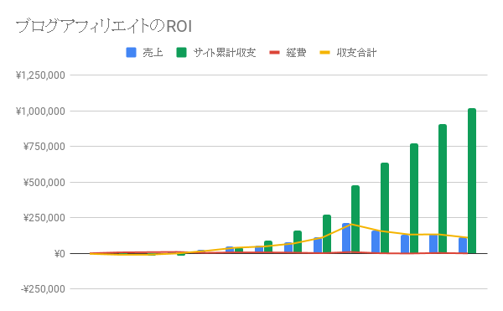

Slide 90
小休憩

Slide 91

非営利型一般社団法人日本おうちワーク協会
家族も自分も幸せになる
「ブログdeおうちワーク」
講座のご案内

Slide 92
ブログdeおうちワーク講座の目標とゴール
『ブログを仕事にする』ことについて理解し、成功するためのマインド身に着ける
ブログを収益化するための正しい知識をつける
ブログで月3万円～10万円の収益を目指すための作業ができるようになる

Slide 93
ブログdeおうちワーク講座
3回（4時間×3回）、6回（2時間×6回）
講義内容
 | レッスン内容
LESSON-1 | ブログを仕事にして成功するためのマインド構築法
LESSON-2 | 検索で上位表示して、ファンを増やすためのSEOライティング
LESSON-3 | ブログネタ戦略とネタの探し方
LESSON-4 | 関連キーワードと連想キーワードでブログの訪問者を増やす キーワード選定方法
LESSON-5 | 効率的にブログを育てるブログ運営方法
LESSON-6 | ブログが楽しくなる継続方法

Slide 94

GAOLまでの道のり
GAOL：月3～10万円を稼げるようになる
ブログで成功する秘訣
正しいノウハウ
×
継続する力
ブログdeおうちワーク講座
ブログを育てる
ブログdeおうちワーク講座の目標とゴール
『ブログを仕事にする』ことについて理解し、成功するためのマインド身に着ける
ブログを収益化するための正しい知識をつける
ブログで月3万円～10万円の収益を目指すための作業ができるようになる
Lesson6
ブログの記事を
書く（継続）
自分のブログの育て方
基本方針を決める
目標設定
計画をたてる
Lesson5
ブログ運営の
ステップを理解する
Lesson4
キーワード選定が
できるようになる
ライバルチェックが
できるようになる
Lesson3
ネタ選定が
できるようになる
Lesson2
タイトルが
つけられるようになる
SEOライティング
で記事が書けるよう
になる
Wordpressの基本操作
記事投稿ができる
Lesson1
ブログでの稼ぎ方を理解する
ブログの成長曲線
を理解する
作業量・記事数
SEOとは？
キーワードの理解
を深める
ブログスクールを
最大限活用する方法
Wordpress構築講座
Lesson0
Wordpressブログ
を開設する
Lesson0
Google Adsenseの
審査に合格する
Google Adsense合格サポート講座
START

Slide 95






【Before】
【After】
GAOL
【Before】
【After】
状況 | ・子育て中の専業主婦で働きたくでも働きにいくことができない ・転勤族の旦那の為場所を選ばずにできる仕事をしたい ・旦那の収入に頼らずに自立した収入がほしい ・副業で別の収入源がほしい
数字 | ・自分の収入がない
キーワード | ・一人でさみしい、孤独な子育てマシーン、学費やマイホームローンなどのお金の不安がある、自分の為にお金を使うことに引け目がある、自立したい
イラスト
状況 | ・自分自身の収入が得られるようになる ・金銭的な余裕から精神的にも余裕をもつことができ、家族に優しくできるようになる ・ブログを書くことで社会とのつながりを持つことができる ・ブログからの収入を得るノウハウを知ることができる ・ブログを書く仲間ができる ・仕事をする時間と場所を選ばないため、子供の病気や家族の転勤などに対応できるようになる
数字 | ・月3～10万円稼ぐノウハウ身に着けられる
キーワード | ・経済的自由、プチ贅沢、自分へのご褒美、家族旅行、外食、
イラスト
START

Slide 96
2つの講座コースの内容
ブログdeおうちワーク講座トータルパック（15万円）
ブログdeおうちワーク講座(12万円)
WPブログ構築＆アドセンス合格
全3回(全6回)の講座
「ブログdeおうちワーク」講座動画
オンラインサポート（3か月間）
参加特典
1 Day Wordpress構築講座
(30,000円)
アドセンス審査徹底サポート講座
(30,000円)
＋

Slide 97
4月下旬開催 オンライン講座の日程
2019年4月下旬～6月下旬の3か月間
開催場所：
オンラインZoom会議室
※4月開講コースの申し込み締め切り：3月31日
ブログdeおうちワーク講座トータルパック
→合計4日間の講義日程＋オンライン3か月間
ブログdeおうちワーク講座
→合計3日間の講義日程＋オンライン3か月間

Slide 98

1 Day Wordpress構築講座
ブログdeおうちワーク講座トータルパック
初心者が必ず躓くブログ開設をで講師がつきっきりで徹底サポート！
  ドメイン取得、サーバー設定
  SSL化
  Wordpressインストール
  Wordpressプラグイン設定
  Wordoressの使い方
  メニューの設定
  サイトバナー設定

Slide 99

アドセンス審査徹底サポート講座
ブログdeおうちワーク講座トータルパック
合格率100％！受講生がアドセンス合格まで徹底サポート！
  アドセンス合格100％！審査通過の為の合格ブログの作り方マニュアル
  審査用ブログ構築
  記事の書き方
  審査前チェック
  合格までのフォロー

Slide 100
講座
ブログdeおうちワーク講座
ブログdeおうちワーク講座トータルパック
6回（2時間×6回）
講義内容
 | レッスン内容
LESSON-1 | ブログを仕事にして成功するためのマインド構築法
LESSON-2 | 検索で上位表示して、ファンを増やすためのSEOライティング
LESSON-3 | ブログネタ戦略とネタの探し方
LESSON-4 | 関連キーワードと連想キーワードでブログの訪問者を増やす キーワード選定方法
LESSON-5 | 効率的にブログを育てるブログ運営方法
LESSON-6 | ブログが楽しくなる継続方法

Slide 101
ブログdeおうちワーク講義スタイル
１講義の時間が２時間
講義×ワーク×Ｑ＆Ａだから、実践力が身につく！
講義 | 正しいノウハウを理解する！
ワーク | 講義の内容を実践ワークで自分のものにする！
Ｑ＆Ａ | 自分のブログに対してのアドバイスや相談ができる！

Slide 102

ブログdeおうちワーク
講座動画
ブログdeおうちワーク講座
ブログdeおうちワーク講座トータルパック
オンライン動画学習可能なブログdeおうちワーク講座の動画を提供！
いつでも自分のペースに合わせてお好きな時間に予習&復習

Slide 103


オンラインサポート
ブログdeおうちワーク講座
ブログdeおうちワーク講座トータルパック
3か月間24時間オンラインサポート
タイトル添削回数無制限サポート
チャットワーク（無料アプリ）にて対応

Slide 104


今あなたがブログを始めるべき5つの理由
～ブログはＷＥＢ上の不動産～
2022年までに
5,300億円
１．アフィリエイトが成長市場だから（前年比10％以上）
２．初期投資が低コストではじめて、リスクが少ないから
３．ＷＥＢ上にブログ資産をつくることで、自動収入を得られる
４．自分で働く時間を管理できる
５．WEBマーケ、Ｗｏｒｄｐｒｅｓｓ構築、ＷＥＢ集客のスキルが身につき、
他のビジネスにもつながるから

Slide 105


ご参加特典
ブログdeおうちワーク講座
ブログdeおうちワーク講座トータルパック
これがアクセス爆発のネタ！キーワードネタ帳100選
Googleアドセンス最適化配置【完全マニュアル】
ブログヘッダーバナー
デザインテンプレート

Slide 106
講座価格
ブログdeおうちワーク講座トータルパック
150,000円（税別）
ブログdeおうちワーク講座
120,000円（税別）
支払い方法は、カード一括or３分割 or 銀行振込（一括）

Slide 107
LINE@登録で参加特典プレゼント
セミナー参加者様
限定！
◆特典.1◆ 【自己アフィリエイト動画講座】
〜『WEBで稼ぐ』をすぐに体験できちゃうコンテンツ〜 ブログ初心者さんも既にブログを書いている方も、 意外と知らない方が多いこのスペシャル情報！ この特典で『WEBで稼ぐ（2~3万円ほど）』 を体験できます。
◆特典.2◆ 【ワードプレスブログ構築講座（動画）】
ワードプレスの設定方法を初歩から丁寧に解説！ ブログを収益化するならワードプレスブログを開設のためのサーバー・ドメイン・ワードプレスの設定までを動画で解説！
◆特典.3◆ 【無料ブログ相談（30分）】
〜個別アドバイス【無料】がもらえる権利〜
・私がしていることは間違ってない？
・ブログを始めたいけど超初心者で…
・収入を増やすためのコツが知りたい！ などなど…
みなさんそれぞれの状況の中で、 お悩みや困っていることは違いますよね。 あなただけのお悩み解決をお手伝いさせていただきます。

Slide 108
Back Chart

